Slide 1
Strumenti per la pratica interculturale nei servizi
Approccio antropologico e metodo etnografico
Diversità, migrazioni e disuguaglianze
Lavorare con utenza migrante/straniera
Antidiscriminazione e super-diversità
Accesso ai servizi: welfare come soglia di in/ex-clusione
Dalla prima accoglienza all’inclusione
Migranti donne, minori G2, richiedenti asilo e rifugiati

Slide 2
Lavoro di gruppo 1
Analizzare modello (pro/contro) e conseguenze dell’applicazione seguenti modelli di rapporti tra popolazioni immigrate/maggioranze native:
Assimilazione
Integrazione
Acculturazione
Inclusione

Slide 3
I TERMINI DELLA QUESTIONE
INCLUSIONE
L’inclusione rappresenta un processo, una filosofia dell’accettazione, ossia la capacità di fornire una cornice dentro cui gli alunni — a prescindere da abilità, genere, linguaggio, origine etnica o culturale — possono essere ugualmente valorizzati, trattati con rispetto e forniti di uguali opportunità a scuola. Come sottolinea il Centre for Studies on Inclusive Education, inclusione è ciò che avviene quando «ognuno sente di essere apprezzato e che la sua partecipazione è gradita».
INTERCULTURA
L’approccio interculturale pone la questione in termini di favorire il dialogo fra culture come obiettivo prioritario per costituire una solida coesione sociale in società multiculturali.
VS
MULTICULTURALISMO/
ASSIMILAZIONISMO
Politiche educative e modelli pedagogici ancorati su di una visione statica della società centrata sull’opposizione fra “maggioranza” e “minoranza”.
VS
INTEGRAZIONE
minoranza/maggioranza
normalizzazione

Slide 4
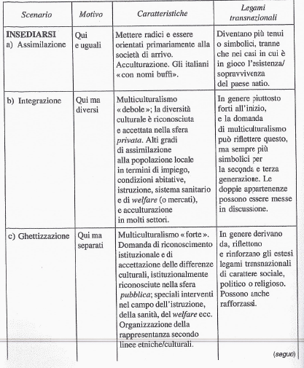
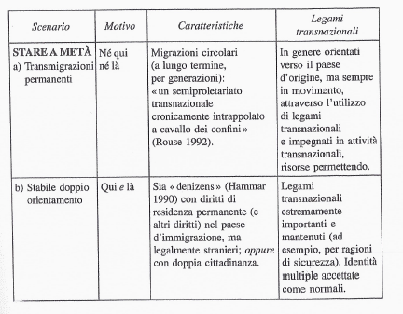
INTE(G)RAZIONE

Slide 5
Inclusione
La nozione di inclusione riconosce che c’è un rischio di esclusione che occorre prevenire attivamente…

Slide 6
Quindi….

Slide 7
Comunicazione interculturale
Incontro tra culture o persone?
Sopravvalutare: Sindrome di Salgari
- esotismo & labelling
Sottovalutare: gap di potere/risorse

Slide 8
Autovalutazione della sensibilità culturale (Test Canada, Vancouver)
CONSAPEVOLEZZA
Percezione della propria identità
Consapevolezza delle differenze (gender, sex, ling., religione, ecc.)
Stereotipi? Strategie? Ansia?
Diversità spazio/tempo, potere/ruoli?
CONOSCENZE: dati, caratteristiche, minoranze, storia e bisogni…
COMPETENZE: rispetto, efficacia
RISORSE: rete, info, associazioni e contatti locali…

Slide 9
Esercizi di prova transculturale
Come mi comporterei se l’utente/paziente fosse italiana/o?
Cosa si sta ripetendo più volte nella relazione? Cosa continua a dirmi l’utente/paziente anche se a me non sembra rilevante?
Attenzione alla comunicazione: prossemica, emotiva, cinesica e linguistica.

Slide 10
Produzione delle differenze
Razzismo
Razzializzazione
Xenofobia
Integralismo culturale

Slide 11
Discriminazione
(Taguieff 1999)
“Ogni trattamento differenziale o ineguale delle persone o dei gruppi a causa delle loro origini, delle loro appartenenze, delle loro apparenze o delle loro opinioni, reali o immaginarie.”
Etnocentrismo
Razzismo contro minoranze
Discriminazioni istituzionali o indirette

Slide 12
Forme di Razzismo
Differenzialista (Taguieff)
Fondamentalismo culturale (Stolcke 2000)
Celebrare le differenze per legittimare le disuguaglianze
Strategie discorsive che negano e costruisce simbolica opposizione
Difesa ‘integralista’ del territorio
Razzializzazione dei migranti (Balibar, Fassin)

Slide 13
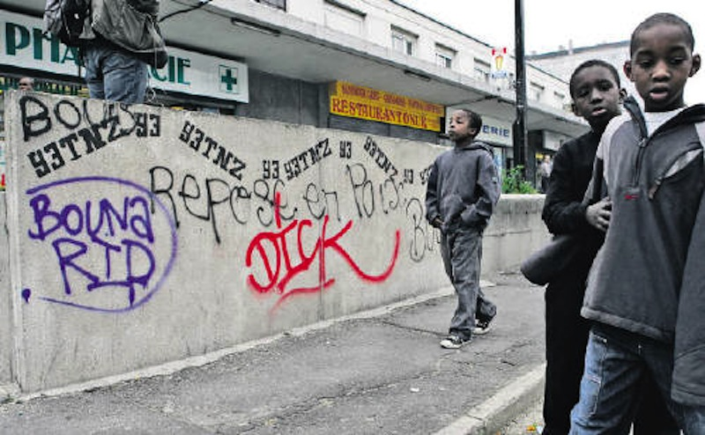
Razzismo differenzialista

Slide 14
Categorie linguistiche come costruzione di alterità
Clandestino, vucumprà, maranza, badante, extracomunitario (non sono neutre)
Etnia/ etnico (cous cous / polenta) ; Reciprocità.
Aggettivi e pronomi possessivi (che naturalizzano le appartenenze):
es. I minori stranieri non accompagnati non sono come i NOSTRI, sono più adulti…
Noi trattiamo gli utenti immigrati come i nostri, senza alcuna differenza.
Noi.... Loro...
Infantilizzazione: i ‘ragazzi’ , come figli...fratelli...

Slide 15

L’elaborato scritto progettuale
svilupperà un progetto innovativo su uno dei temi affrontati nel corso (in formato word/pdf/ppt):
può essere qualche ambito di esperienza o interesse professionale/personale oppure
indicativamente uno dei capitoli di (Riccio 2014) progettando e illustrando:
alcune linee guida o progettualità innovative da applicare nei servizi socio-educativi,
argomentando la scelta ed evidenziando eventuali criticità;
va inviato alla prof. Roberta Altin (<raltin@units.it) almeno il giorno precedente alla data dell’esame

Slide 16
Obiettivi corso
conoscere gli approcci metodologici e i principali paradigmi antropologici per inquadrare e saper gestire la complessità dei processi migratori, in particolare servizi educativi e politiche sociali per i migranti e rifugiati;
acquisire lessico, fonti, parole chiave e strumenti operativi per programmare e gestire i flussi migratori nella fase di accoglienza e integrazione;
essere in grado di interpretare le informazioni provenienti dal contesto sociale e territoriale in cui si trova ad operare, progettando interventi che tengano in considerazione la complessità delle dinamiche di interazione/integrazione sociale per migranti e rifugiati.

Slide 17
RICERCA QUALITATIVA
  Luoghi
  CONTESTI IN/FORMALI
  Servizi
  Centri
  Spazi pubblici
  ecc
  Genere/generazioni
  ETEROGENEITA’
  DONNE
  MSNA
  Rich. Asilo
DOVE?
CHI?
COSA?
METODI
  INTE(G)RAZIONE
  PATRIMONI/SPAZI COMUNI
  PRATICHE LINGUISTICHE
  Agency
  Etnopischiatria
  INTERVISTE
  OSSERVAZIONE PARTECIPANTE
  TECNICHE VISUALI
  Ricerca-azione

